Slide 1

عنوان پایان نامه
نسیم روشنی اصل
ارزیابی فارماکوکینتیک دوز بالای اریتروپویتین وریدی در بیماران بدحال دچار آنمی: یک مطالعه پایلوت
اساتید راهنما:
دکتر مجتبی مجتهدزاده
دکتر بیتا شهرامی
دکتر حمیدرضا شریف نیا

Slide 2






فهرست مطالب

Slide 3
مقدمه
کم‌خونی به کاهش سطح هموگلوبین در خون گفته می‌شود که توانایی خون در انتقال اکسیژن به بافت‌ها را کاهش می‌دهد.
این بیماری یکی از مشکلات مهم سلامت جهانی است و به‌ویژه جمعیت‌های آسیب‌پذیر مانند کودکان و زنان باردار را تحت تأثیر قرار می‌دهد.
کم‌خونی در بیمارانICU بسیار شایع است و می‌تواند به دلایل مختلفی از جمله خونریزی گوارشی، جراحی، نمونه‌گیری‌های مکرر خون و کاهش تولید گلبول‌های قرمز رخ دهد.

Slide 4
درمان کم خونی در بیماران بدحال
انتقال خون یکی از روش‌های رایج درمان کم‌خونی در بیماران ICU است، اما خطراتی مانند عفونت و اضافه‌بار گردش خون را به همراه دارد.
گزینه‌های جایگزین برای انتقال خون شامل عوامل محرک تولید گلبول قرمز (ESAها) مانند اریتروپویتین و آهن وریدی هستند که برای کاهش نیاز به انتقال خون و عوارض مرتبط با آن استفاده می‌شوند
اریتروپویتین یک هورمون گلیکوپروتئینی است که باعث افزایش تولید گلبول‌های قرمز می‌شود.

Slide 5
بیماری بحرانی به وضعیتی گفته می‌شود که خطر مرگ بالایی دارد و ممکن است منجر به آسیب غیرقابل برگشت به اندام‌ها شود، بنابراین نیاز به مراقبت‌های ویژه دارد.
هدف این مطالعه، بررسی فارماکوکینتیک دوز بالای اریتروپویتین وریدی در بیماران بحرانی مبتلا به کم‌خونی و ارائه راهکارهایی برای بهینه‌سازی دوز این دارو است.

Slide 6
روش اجرا
مطالعه حاضر به صورت یک پژوهش پایلوت با هدف ارزیابی فارماكوكینتیک تجویز تک دوز اریتروپویتین آلفا با دوز 20000 واحد وریدی در بیماران بدحال دچار آنمی طراحی شد.
جمعیت مورد مطالعه ما از گروه بیماران بدحال دچار آنمی بستری در بخش مراقبت های ویژه بیمارستان سینا در سال 1402 می باشد.

Slide 7
شرایط ورود به مطالعه
شرایط ورود شرکت کنندگان به مطالعه به شرح زیر بود:
بیماران بستری در بخش مراقبتهای ویژه
Hb سرم <10 گرم در دسی لیتر
سن بالای 18 سال
بیماران دارای حداقل دو معیار از معیارهای سندروم التهابی سیستمیک (SIRS)
انتظار اقامت در ICU حداقل 7 روز پس از ورود به مطالعه بر اساس تشخیص پزشک معالج بیمار
رضایت آگاهانه بیمار یا قیم قانونی وی

Slide 8
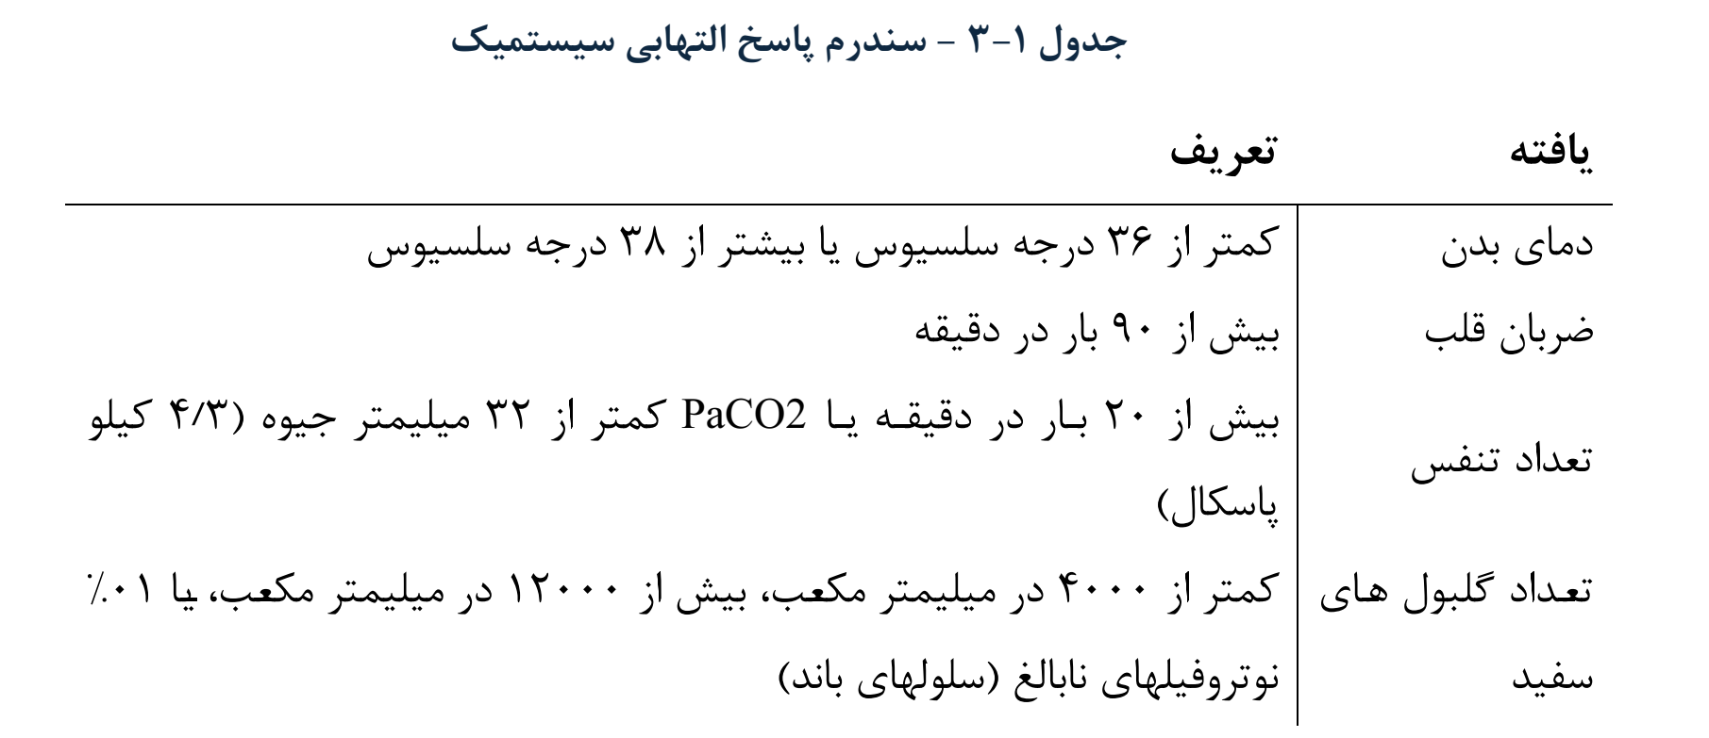

Slide 9
شرایط خروج از مطالعه
سابقه ترانسفیوژن طی 7 روز قبل از ورود به مطالعه
سابقه قبلی ترومبوز ورید عمقی یا آمبولی ریه
تشنج تازه شروع شده
فشار خون بالای كنترل نشده (SBP>140 وDBP>90)
سابقه بیماری ایسكمیک حاد قلبی یا عصبی
سابقه نارسایی كلیه eGFR <60 mL/min) و بیماران تحت دیالیز)
بیماران مبتلا به كمبود آهن یا فولات در هنگام شروع مطالعه
بیماران مبتلا هموگلوبینوپاتی
بیماران باردار
بیماران مبتلا به بیماری های مغز استخوان ازجمله آنمی آپلاستیک و MDS

Slide 10
مداخله صورت گرفته
تزریق وریدی یک دوز ۲۰,۰۰۰ واحدی اپرکس (اپوئتین آلفا)
دارو طبق پروتکل استاندارد ICU، توسط پرستار به‌صورت وریدی تزریق شد.
اپوئتین آلفا در ۱۰ میلی‌لیتر نرمال سالین (۰.۹٪) حل شد.
۱۰ میلی‌لیتر نرمال سالین قبل و بعد از تزریق دارو استفاده شد.
در زمان یا بلافاصله پس از تزریق، هیچ داروی دیگری از طریق خط وریدی تجویز نشد.

Slide 11
جمع آوری داده
مشخصات دموگرافیک: سن، جنسیت
ویژگی‌های پایه: قد، وزن، بیماری‌های زمینه‌ای
نمرهSOFA (شاخص شدت بیماری)
آزمایش CBC (شمارش کامل سلول‌های خونی)

Slide 12
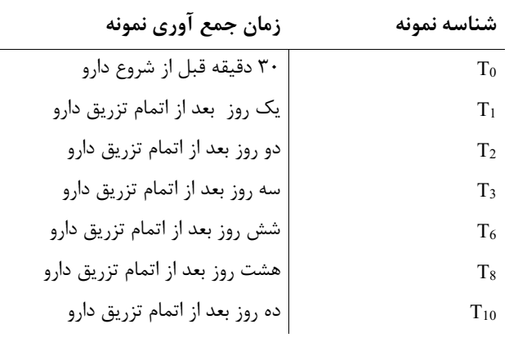
جمع آوری داده

Slide 13
تحلیل فارماکوکینتیک
داده‌ها با استفاده از نرم‌افزار Monolix تحلیل شدند.
ابتدا مدل تک‌کمپارتمانه برای بررسی داده‌ها استفاده شد.
مدل با در نظر گرفتن غلظت پایه دارو و نرخ فیلتراسیون گلومرولی (GFR) اصلاح شد.
مدل‌های یک‌کمپارتمانه، دو‌کمپارتمانه و سه‌کمپارتمانه مقایسه شدند تا مناسب‌ترین مدل انتخاب شود.

Slide 14
یافته ها
جمعیت مطالعه
این مطالعه شامل ۱۳ بیمار بستری در ICU بیمارستان سینا بود.
۵۴.۶۱٪ از جمعیت مورد مطالعه را مردان تشکیل می‌دادند.
میانگین سنی شرکت‌کنندگان ۶۳.۳۸ ± ۱۷.۵۲ سال بود.

Slide 15
خصوصیات پایه ای بیماران
میانگین نمرهSOFA در زمان ورود به مطالعه ۷.۷۸ ± ۱.۲۳ بود.
میانگین نمرهAPACHE در ابتدای مطالعه ۶.۴۸ ± ۷۷.۱۸ بود.
میانگین سطح هموگلوبین ۸.۵۵ ± ۰.۸۲ mg/dL بود.
میانگین سطح آهن سرمی ۳۸.۹ ± ۱.۶۴ µg/dL بود.

Slide 16
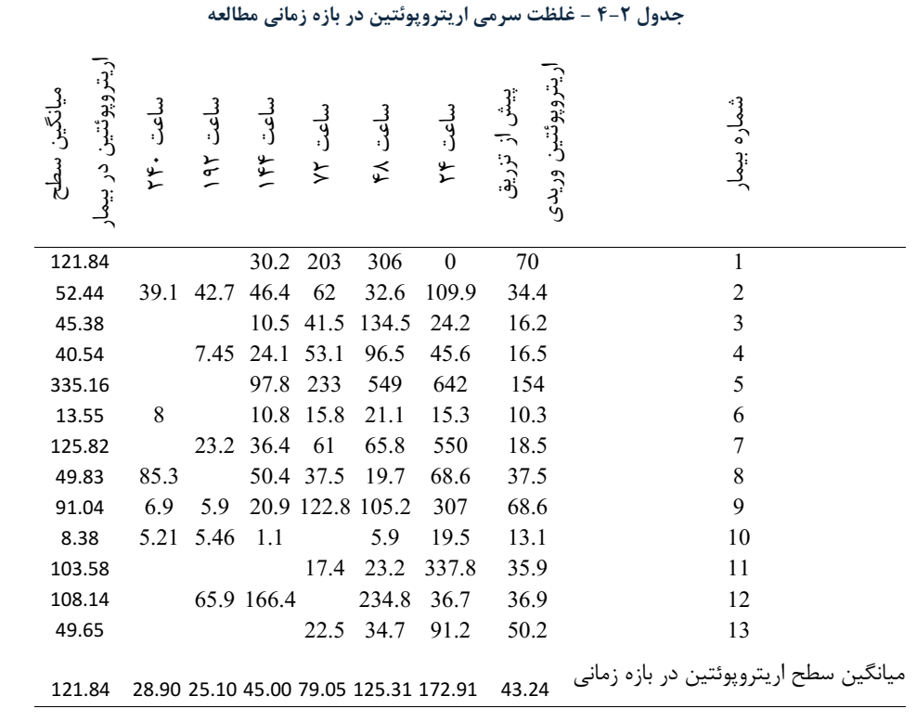

Slide 17
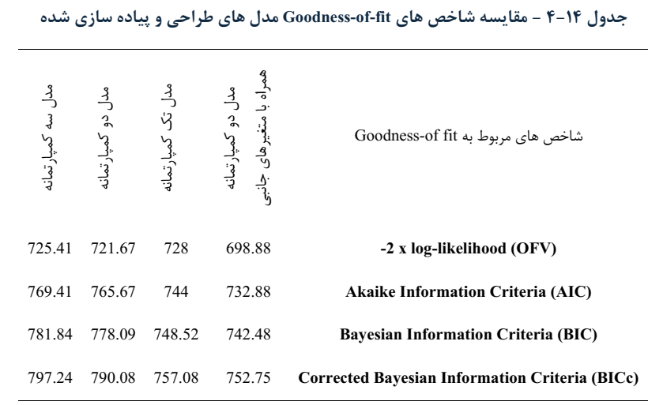
مقایسه معیارهای خطا در مدل سازی های مختلف

Slide 18
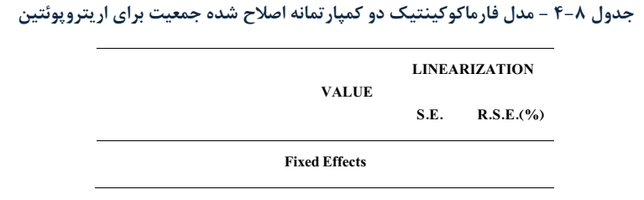
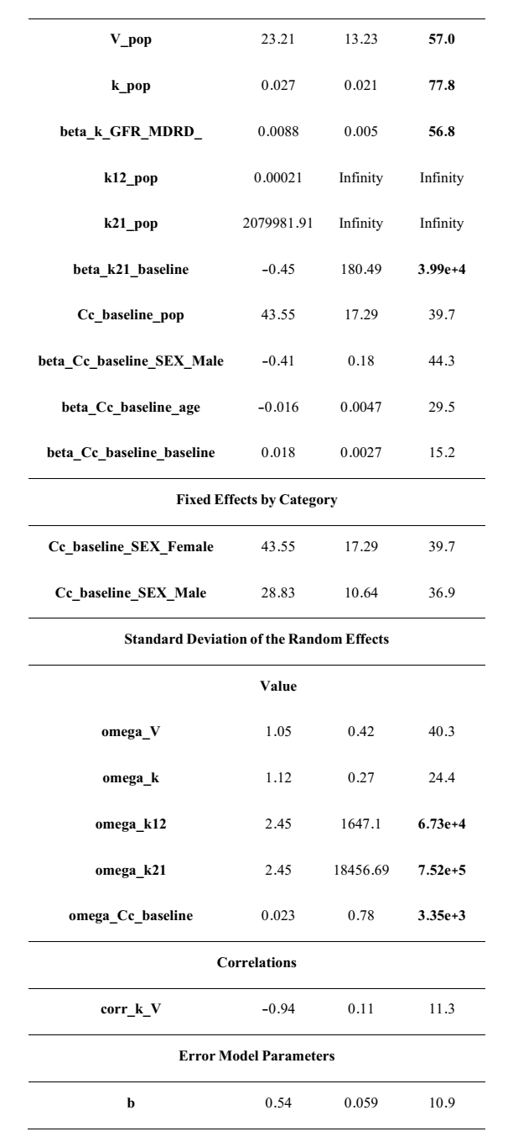

Slide 21
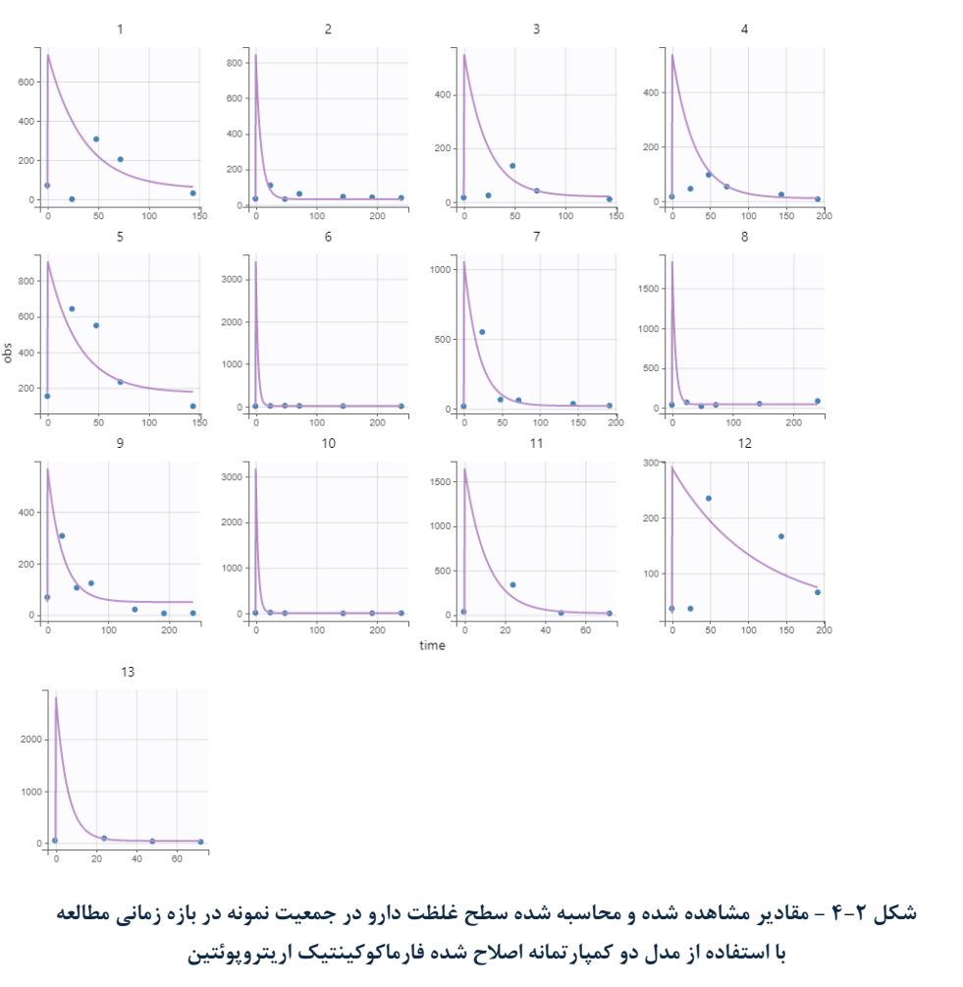

Slide 23
محدودیت های مطالعه
اندازه نمونه کوچک: کاهش قدرت آماری و قابلیت تعمیم نتایج.
عدم تنوع جمعیتی: ممکن است پاسخ‌های متنوع به درمان را در جمعیت گسترده‌تر نشان ندهد.
طراحی تک‌مرکزی: جمع‌آوری داده‌ها از یک بیمارستان، احتمال سوگیری و کاهش قابلیت تعمیم.

Slide 24
محدودیت های مطالعه
نبود داده‌های پیگیری طولانی‌مدت: محدودیت در ارزیابی ایمنی و اثربخشی در بلندمدت.
تمرکز کوتاه‌مدت: احتمال نادیده گرفتن اثرات جانبی تأخیری یا فواید بلندمدت.
عدم تحلیل پیامدهای بالینی: تمرکز بر فارماکوکینتیک بدون بررسی تأثیر بر کم‌خونی یا نرخ بقا.

Slide 25
نتیجه گیری
نتایج این مطالعه نشان می‌دهد که مدل دو‌کمپارتمانه با در نظر گرفتن GFR، جنسیت و سن بهترین تطابق را با داده‌ها داشته و می‌تواند برای تحلیل و پیش‌بینی سطح سرمی اریتروپویتین وریدی استفاده شود.

Slide 26
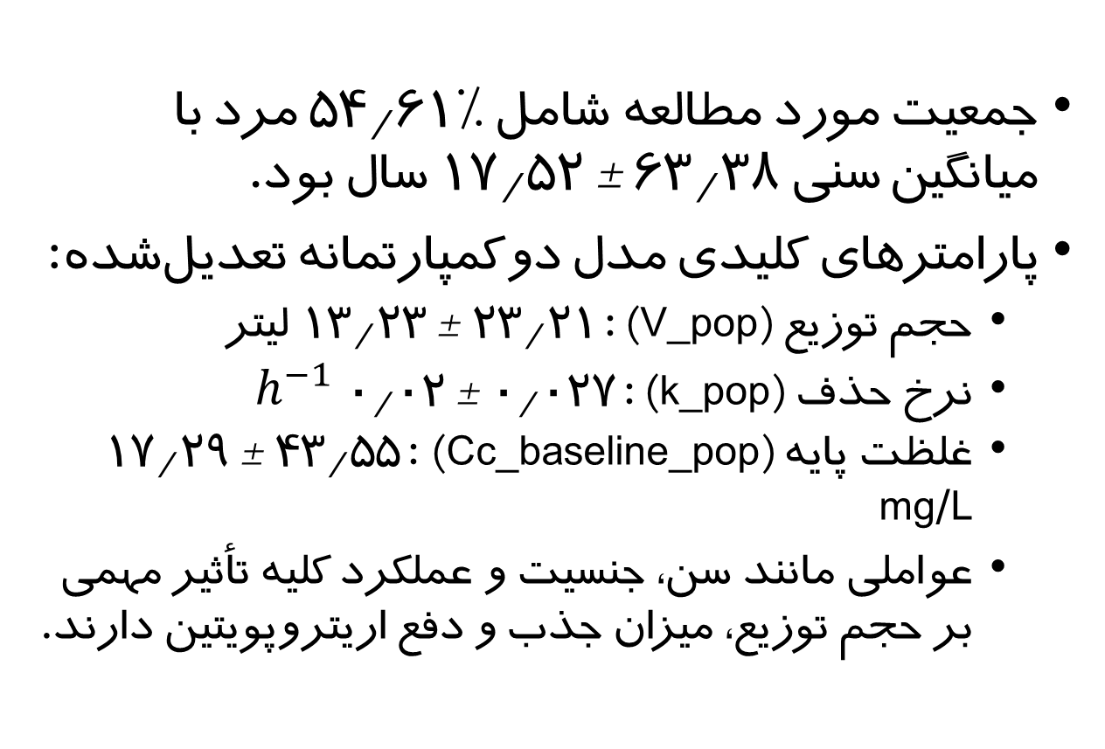
نتیجه گیری
جمعیت مورد مطالعه شامل ۵۴.۶۱٪ مرد با میانگین سنی ۶۳.۳۸ ± ۱۷.۵۲ سال بود.
پارامترهای کلیدی مدل دو‌کمپارتمانه تعدیل‌شده:
حجم توزیع (V_pop): ۲۳.۲۱ ± ۱۳.۲۳ لیتر
نرخ حذف (k_pop): ۰.۰۲۷ ± ۰.۰۲ $h^{−1}$
غلظت پایه (Cc_baseline_pop): ۴۳.۵۵ ± ۱۷.۲۹ mg/L
عواملی مانند سن، جنسیت و عملکرد کلیه تأثیر مهمی بر حجم توزیع، میزان جذب و دفع اریتروپویتین دارند.

Slide 27
از توجه شما سپاس گزارم

